Slide 1
TIẾNG VIỆT 1
Tập 1
Tuần 9
Bài 50: Kể chuyện: Vịt và sơn ca

Slide 2



KHỞI ĐỘNG

Slide 3
QUAN SÁT VÀ PHỎNG ĐOÁN

Slide 4
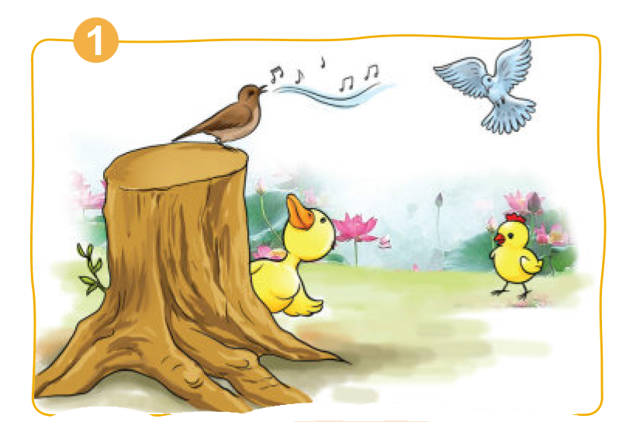
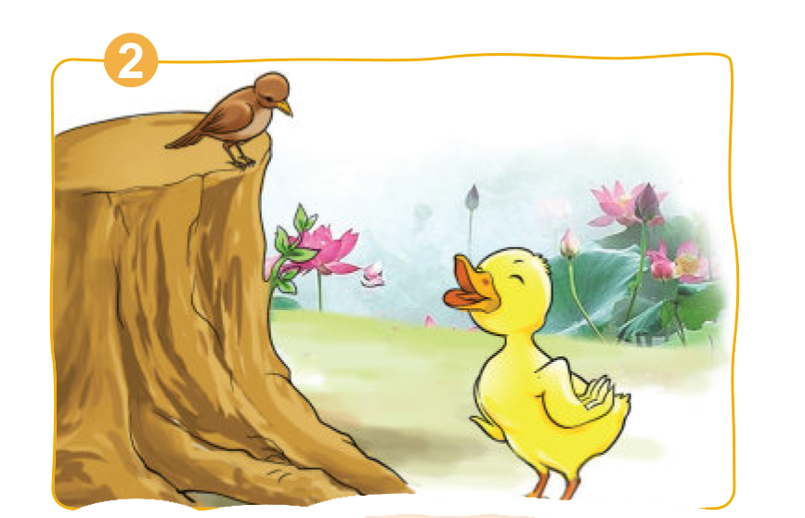
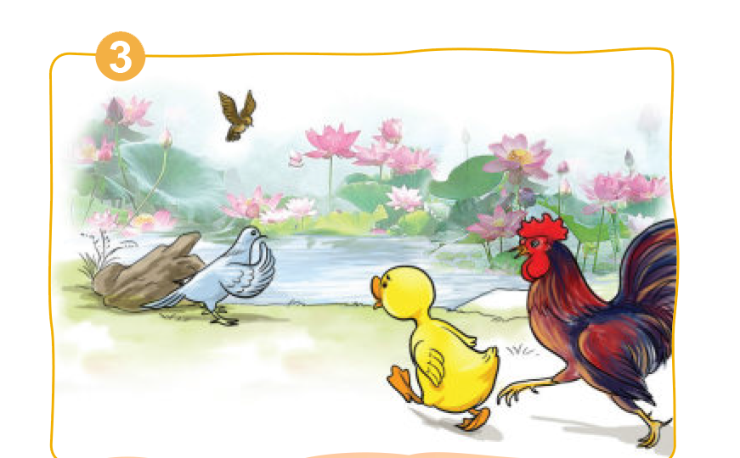

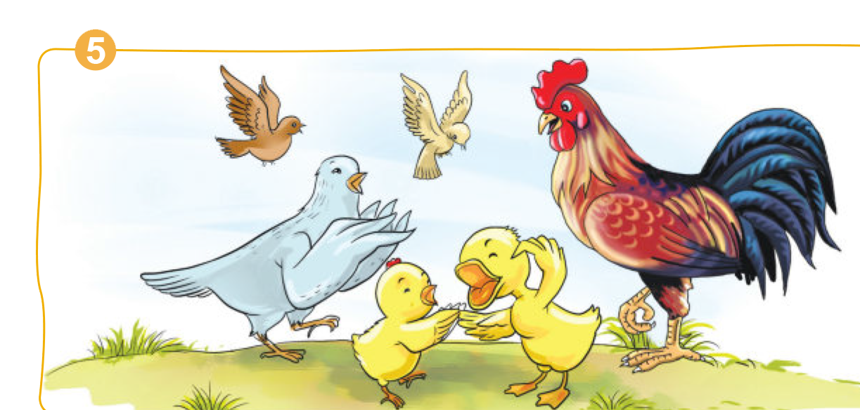

Slide 5
NGHE KỂ CHUYỆN

Slide 11
TRẢ LỜI CÂU HỎI

Slide 12
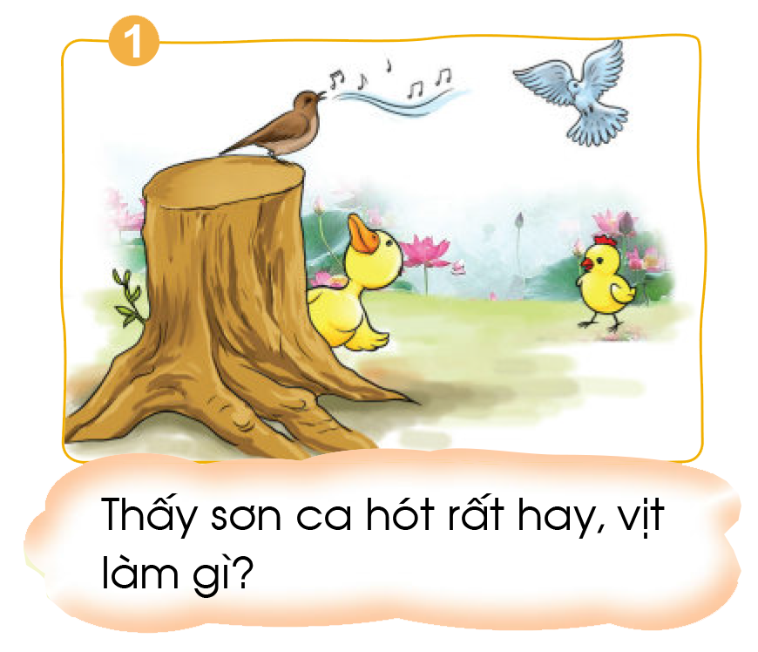
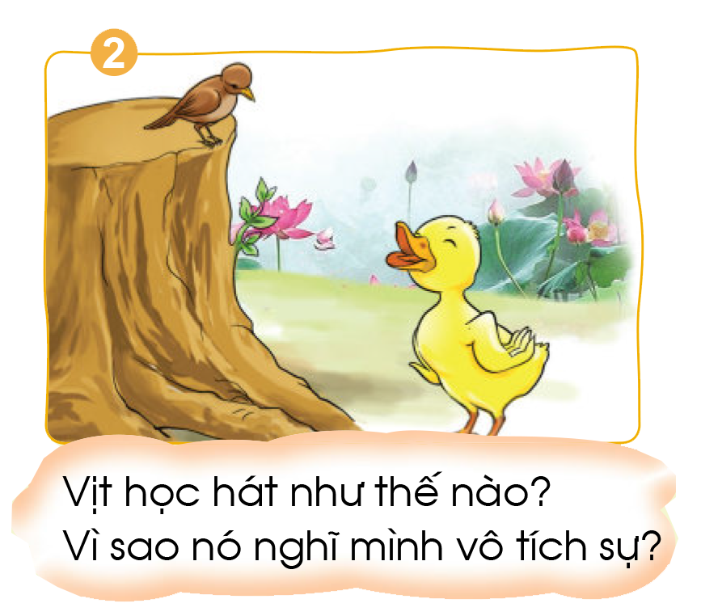
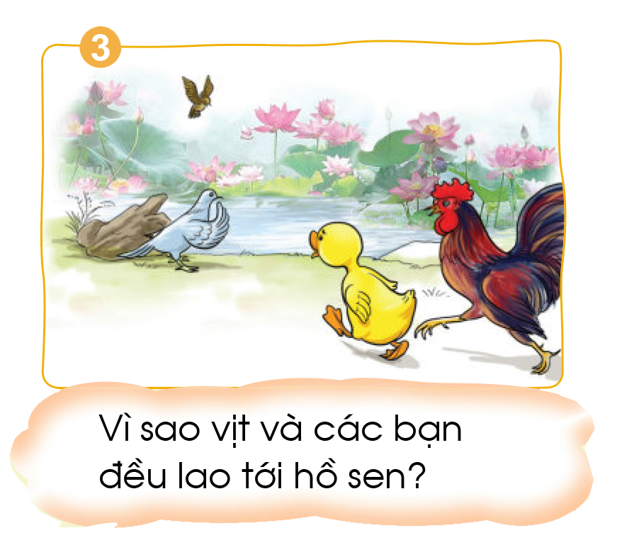
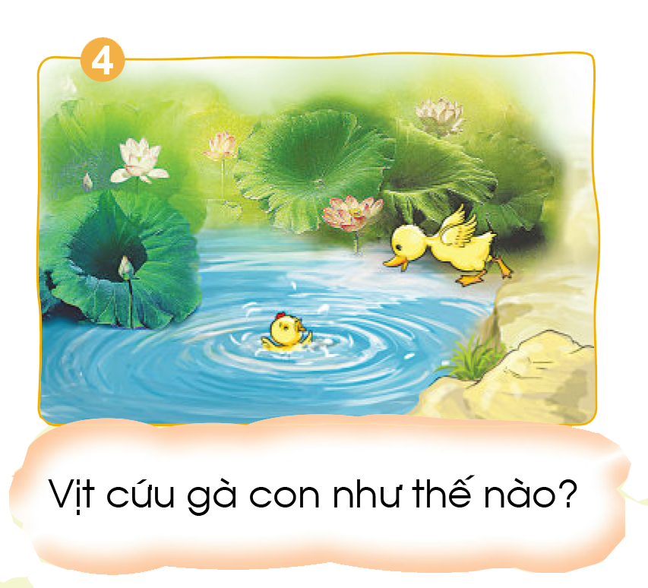
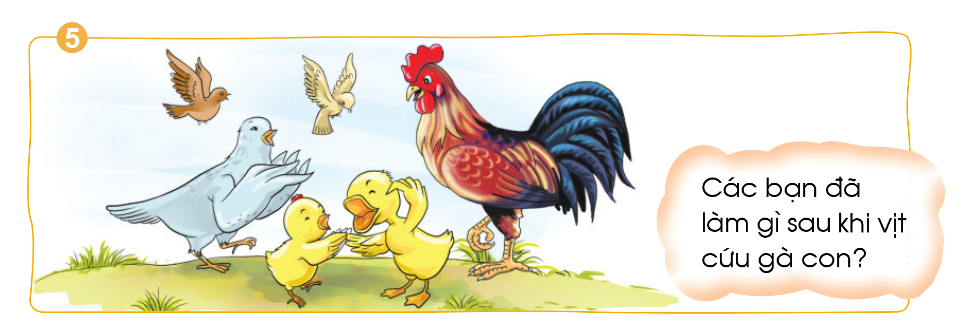

Slide 13
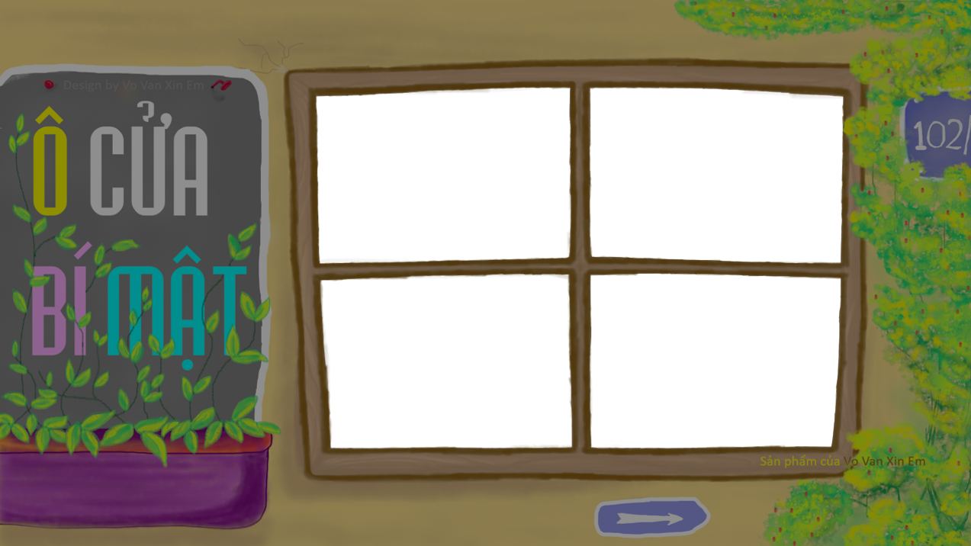
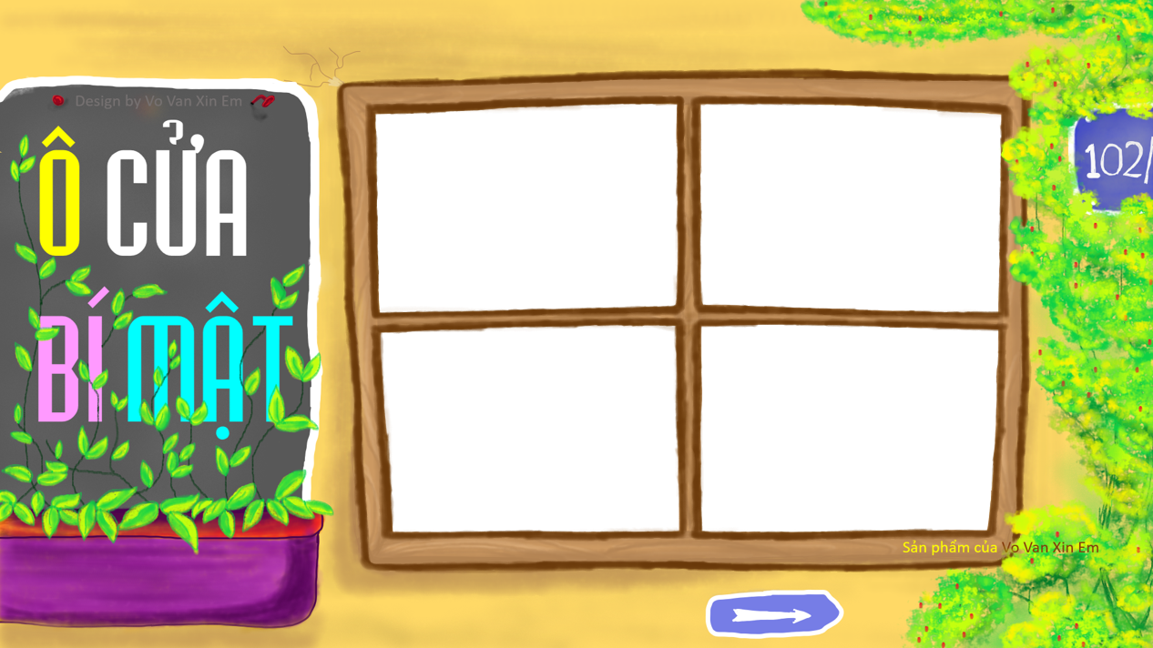




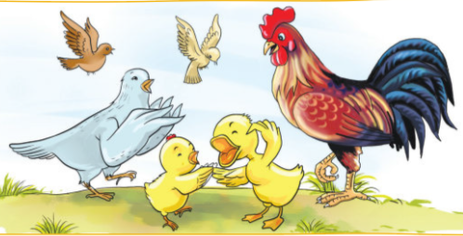










Notes:
Thầy cô bấm vào từng ô cửa để dẫn đến từng bức tranh
HS kể được nội dung tranh, thầy cô bấm vào mũi tên để quay lại ô cửa
Bấm vào ô cửa để lật mở mảnh ghép
Bấm vào con bướm để hiện lên bức tranh bí mật
Bấm vào mũi tên xanh để chuyển sang nội dung tiếp theo của bài học

Slide 14


Slide 19


Em nhận xét gì về
vịt con?

Slide 20


Slide 21
Hoc10 chúc các em học tốt!

